Slide 1
Pathologies des paupières – des voies lacrymales – de l’orbite
1ère partie
Dr Philippe BETZ
Chr de la Citadelle – Liège

Slide 2
Pathologies des paupières
Changement de la nomenclature à partir de juillet 2016

Slide 3
Plastie paupières:
Supérieures : notification
Inférieures : toujours esthétique

Slide 4
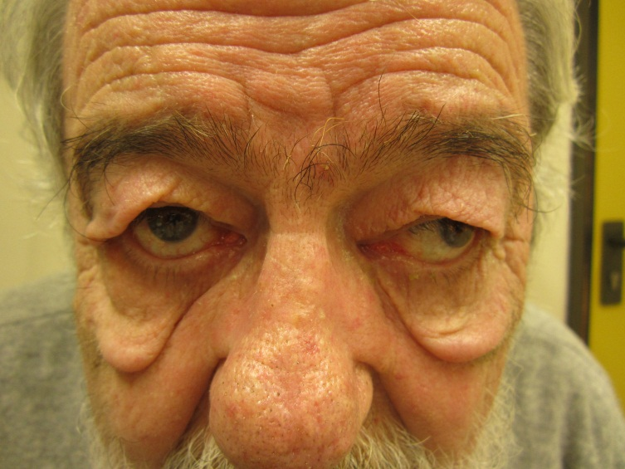
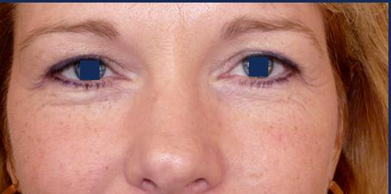

Slide 5
245733 245744 Plastie pour dermatochalasis de la paupière supérieure, par paupière N 200
Le remboursement de cette prestation n'est accordé qu'après l'introduction d'une notification auprès du médecin-conseil de l'organisme assureur du bénéficiaire.
Cette notification comprend :
1) le résultat de la mesure de la périmétrie avec le périmètre de Goldmann (ou
équivalent), avec un graphique qui démontre une limitation dans la partie
supérieure du champ de vision jusqu'à l'isoptère de 30° ou moins et ce sur un
arc de 30° minimum;
2) trois photos réalisées en vue de face et en profil trois quarts gauche et droite
avec le regard droit devant. Les photos sont imprimées. Elles doivent
démontrer que le pli cutané de la paupière repose sur les cils au niveau du
centre de la paupière.
La notification avec les annexes doivent être en possession du médecin conseil
au plus tard un mois avant l'intervention afin qu'il/elle puisse effectuer un
examen clinique sur demande."

Slide 6
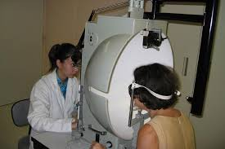
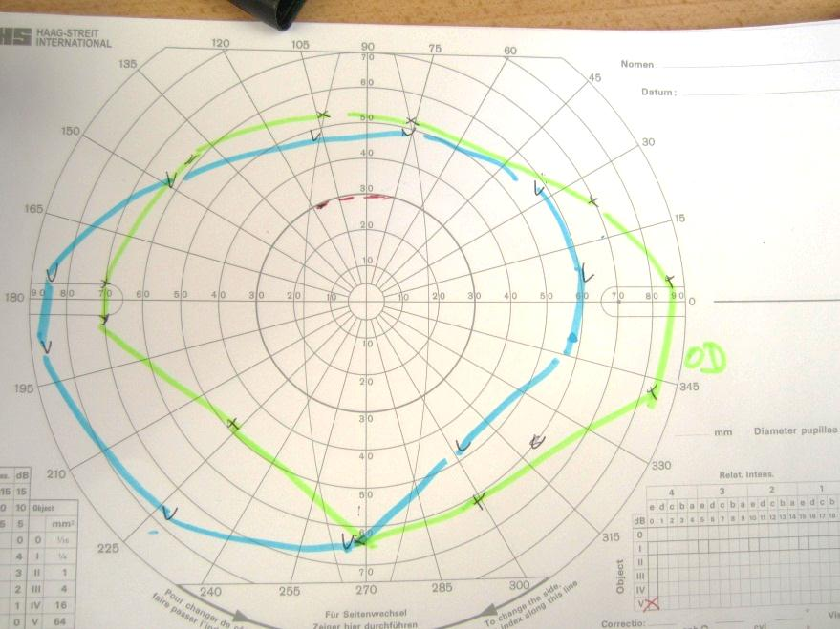
Périmètre de Goldman

Slide 7
Examen très subjectif !!
Le résultat dépend :
  De la vitesse de réponse du patient : patient « ralenti » ou tricheur
  De la vitesse de déplacement du test
  De la position du patient dans la mentonnière
  Du caractère du périmétriste et de son opinion vis-à-vis de la chirurgie palpébrale
  D’une éventuelle pathologie oculaire associée

Slide 8
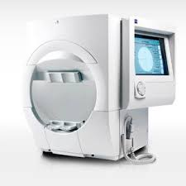
Périmètre automatique:
Luminance, taille et vitesse de déplacement du test mieux standardisées
Difficile pour les personnes âgées ou peu subtiles
Perte de temps
Appareil couteux
Coût plus élevé pour la sécurité sociale :
  Champ visuel de Goldman : 14,73 euros
  Périmétrie computérisée : 25,78 euros

Slide 9
Problèmes liés à la notification
Attitudes différentes selon les mutuelles :
  seule la Mutualité Chrétienne applique le système de la notification simple
  Les autres répondent par un accord ou un refus
Lourdeur du travail administratif :
  Réalisation et impression des photos
  Réalisation de la périmétrie
  Envoi à la mutuelle ,réception de la réponse
  Rappel du patient en fonction de la réponse : devis éventuel pour une chirurgie esthétique
  Gestion du délai d’un mois
  Gestion de la durée de l’autorisation : pas de délai, 6 mois, un jour!

Slide 10
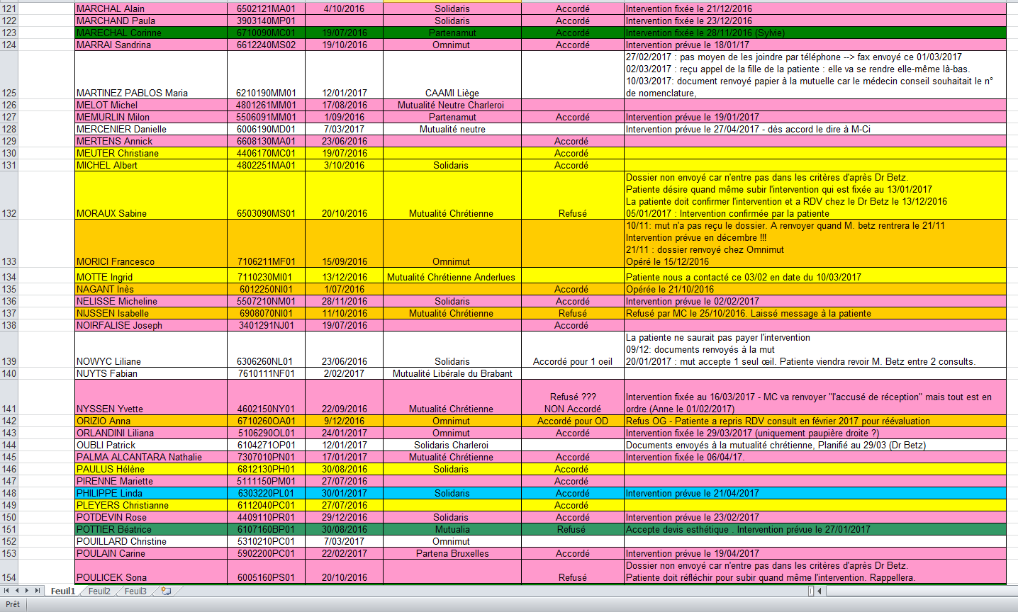

Slide 11
Depuis juillet 2016:
Introduction de 190 notifications :
  83 % : accord
  7 % : refus
  10 % : accord pour un seul oeil

Slide 12
Problèmes liés à la notification
Accord pour un seul œil
  Médicalement : il faut toujours opérer les deux yeux
  Peut-on obliger un patient à recourir à la chirurgie esthétique (2eme œil) pour soigner une pathologie reconnue (œil accepté) ?

Slide 13
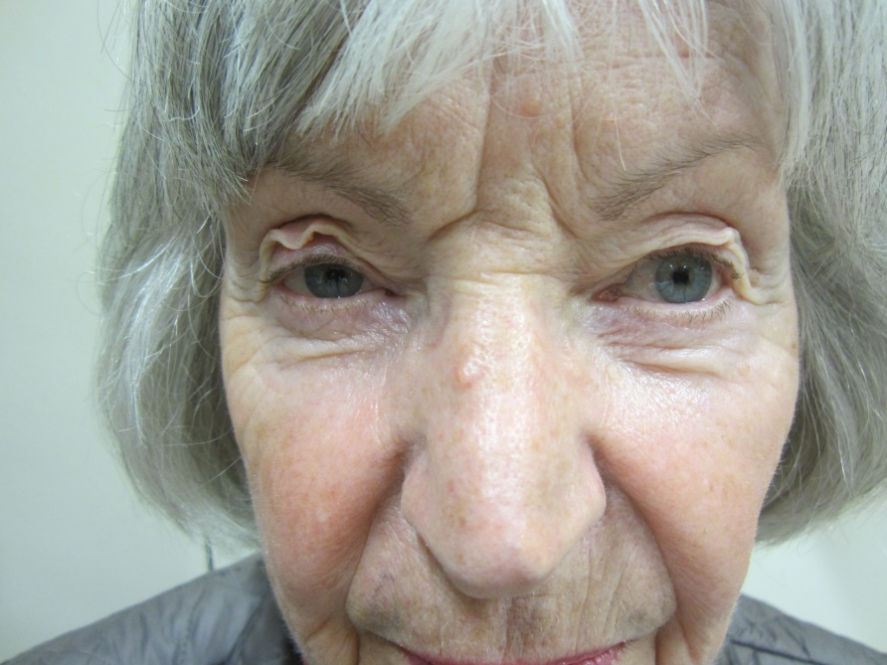
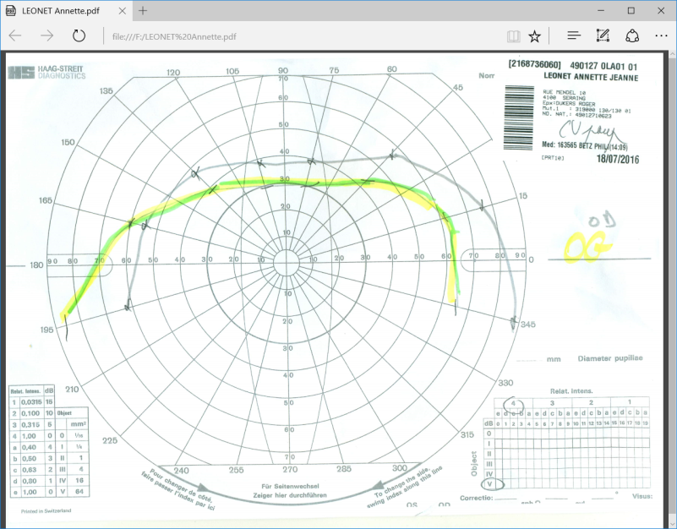
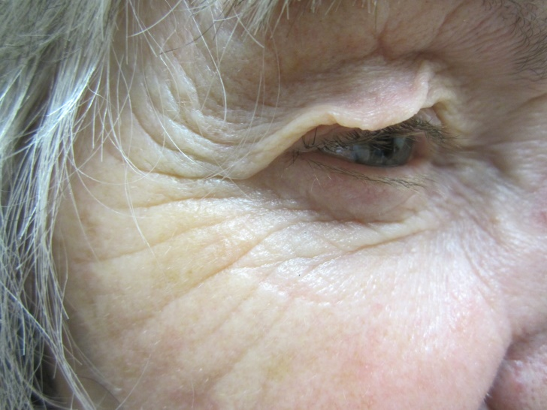
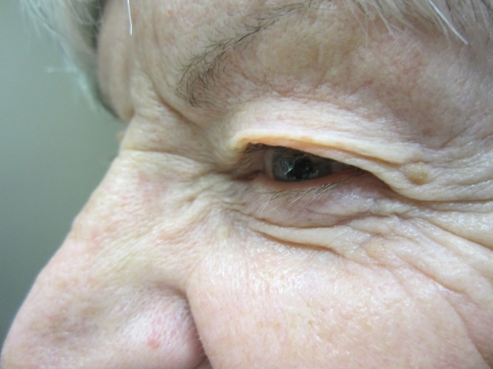

Slide 14
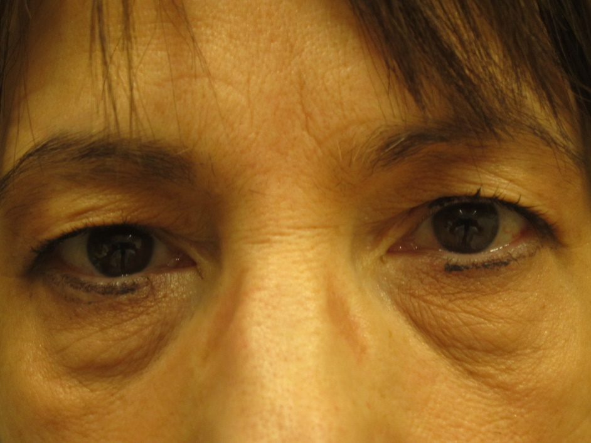
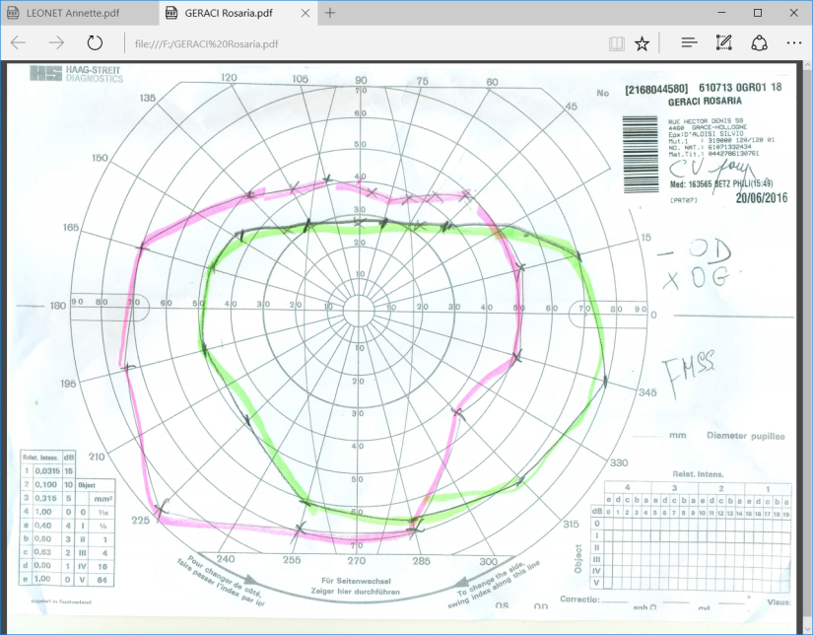
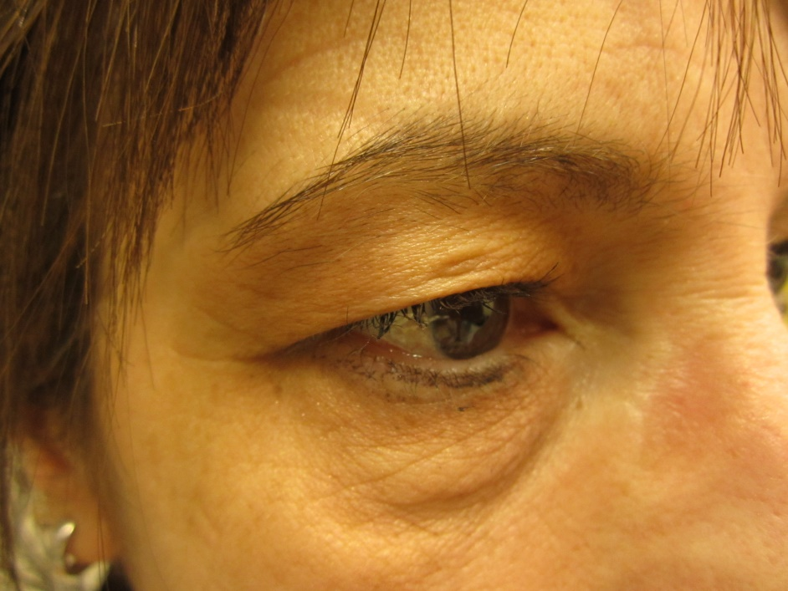
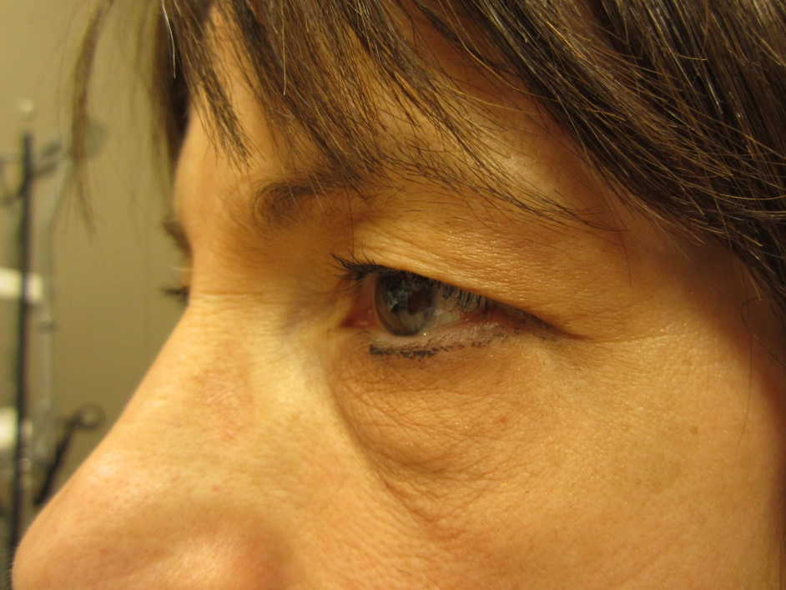

Slide 15
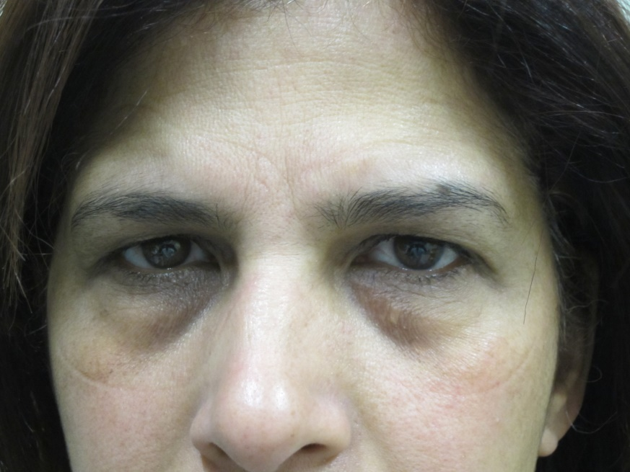
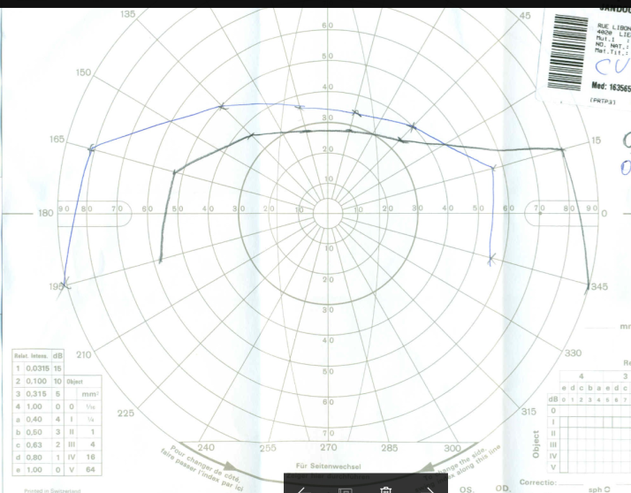
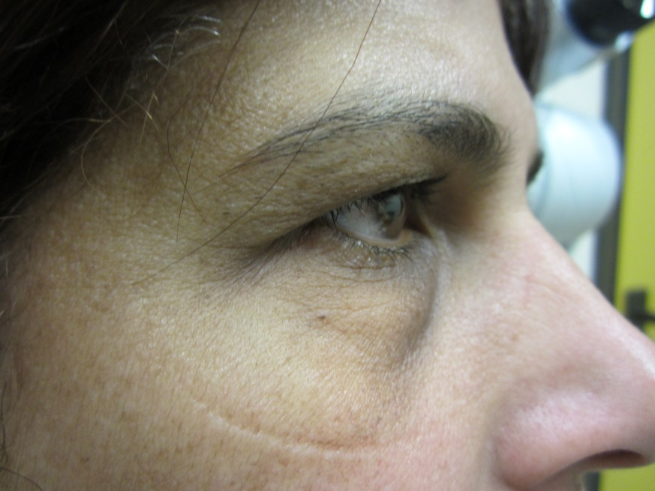
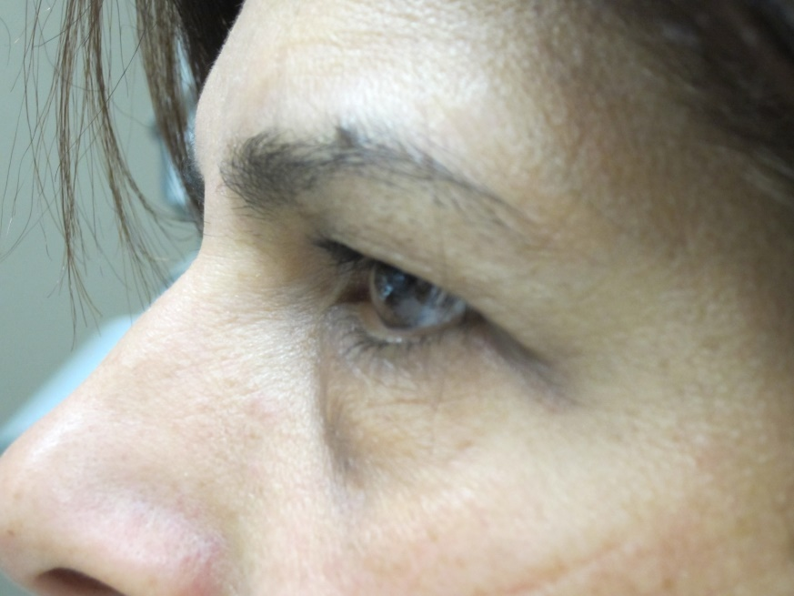

Slide 16
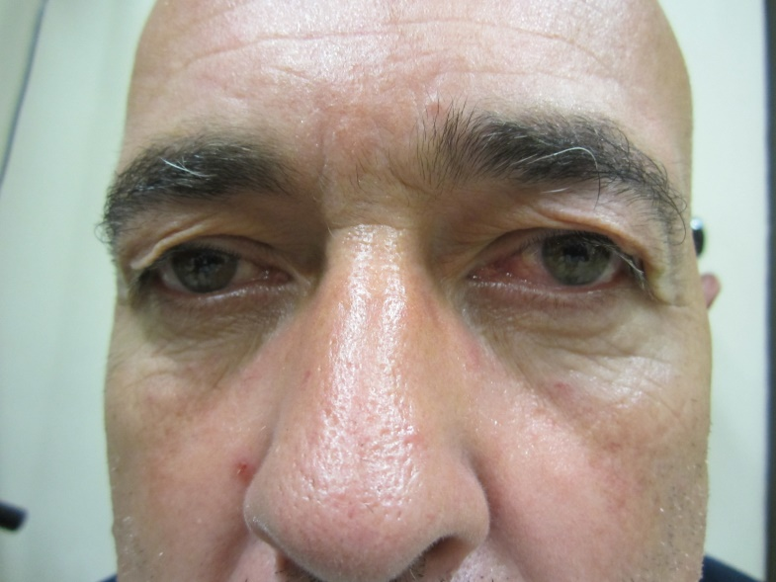
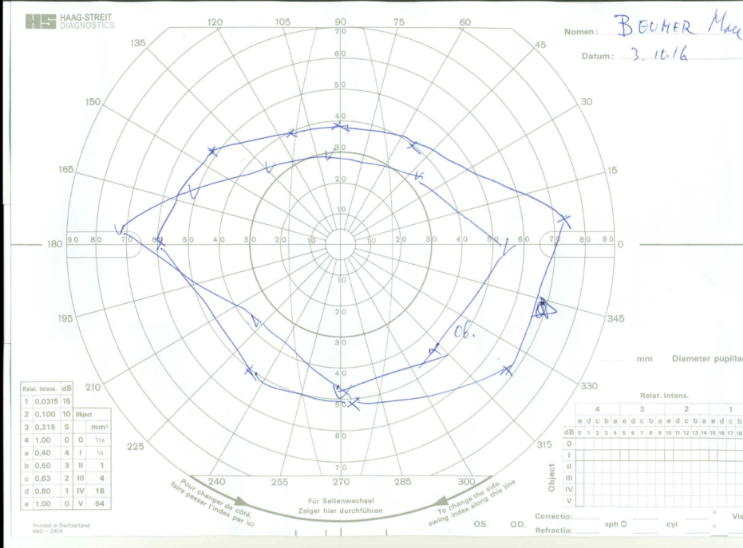
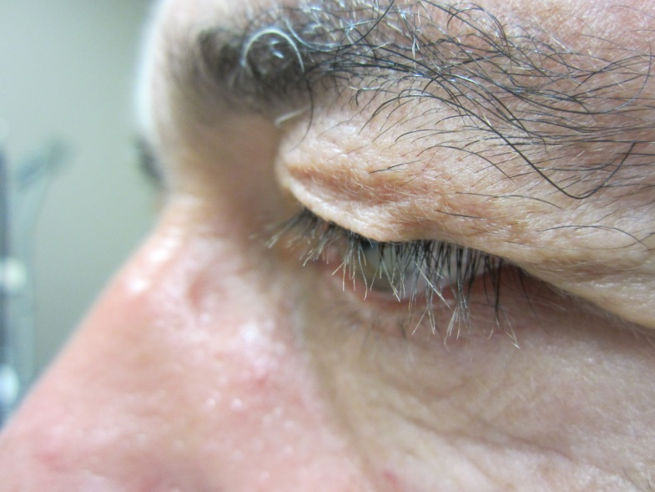
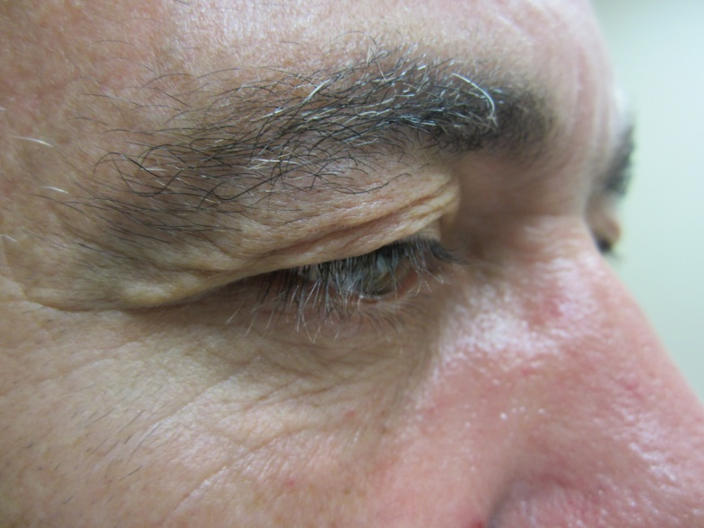

Slide 17
